Slide 1
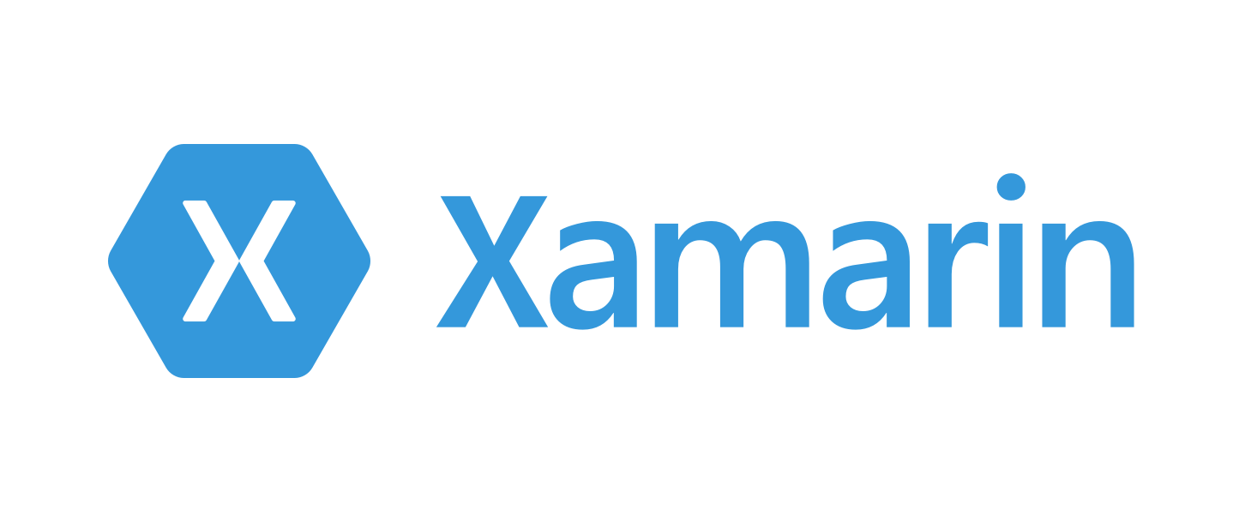
Xamarin Test Cloud
BIGBIRD

Slide 2
Tổng quan
Vấn đề
Giới thiệu về Xamarin Test Cloud
Kiến trúc
Cấu trúc

Slide 3
Vấn đề
Thị trường ứng dụng mobile ngày càng mở rộng
Quy trình phát triển phần mềm hiện đại, nhanh chóng
Các thiết bị mobile, tablet đa dạng và phong phú
Start-up nổi lên nhiều và nhanh chóng

Slide 4
Vấn đề
Làm sao để có thể kiểm soát, test được ứng dụng đang phát triển trên tất cả các thiết bị và nền tảng cần thiết trong khi đội ngũ tester và thiết bị chưa đủ lớn

Slide 5
Xamarin Test Cloud
Một giải pháp hỗ trợ các nhà phát triển, start-up công nghệ hay các doanh nghiệp phần mềm lớn trong việc kiểm thử tự động và tích hợp liên tục
Hệ thông Xamarin Test Cloud:
Calabash
Xamarin.UITest
Test Cloud
Xamarin Recorder
Notes:
Calabash – This is a framework that allows tests to be written with Cucumber and Ruby. Calabash tests are well suited to Behavior Driven Development – a methodology that focuses on creating executable specifications. The specifications are written in the every day language that business would use, and then developers write tests to automate a mobile app by parsing the specifications.
Xamarin.UITest – This is a framework that allows tests to be written in C# using the popular NUnit testing library. This framework is well suited to teams that are already skilled with writing NUnit tests and/or already developing their mobile applications using Xamarin.
Test Cloud – Test Cloud is a cloud based service consisting of thousands of physical mobile devices. Users upload their apps and tests to Test Cloud, which will install the apps on the devices and run the tests. When the tests are complete, Test Cloud, the results made available to users through an easy to use and informative web-based front end.
Xamarin Test Recorder – This tool, still under development, can simplify creating tests and is great for someone who is new to Xamarin.UITest and unfamiliar with the APIs. Testers can start Test Recorder, connect it to device, simulator, or emulator, and then start using the mobile app. Test Recorder will capture the interactions between the user and the mobile app, and output a Xamarin.UITest in C# for that scenario.

Slide 6
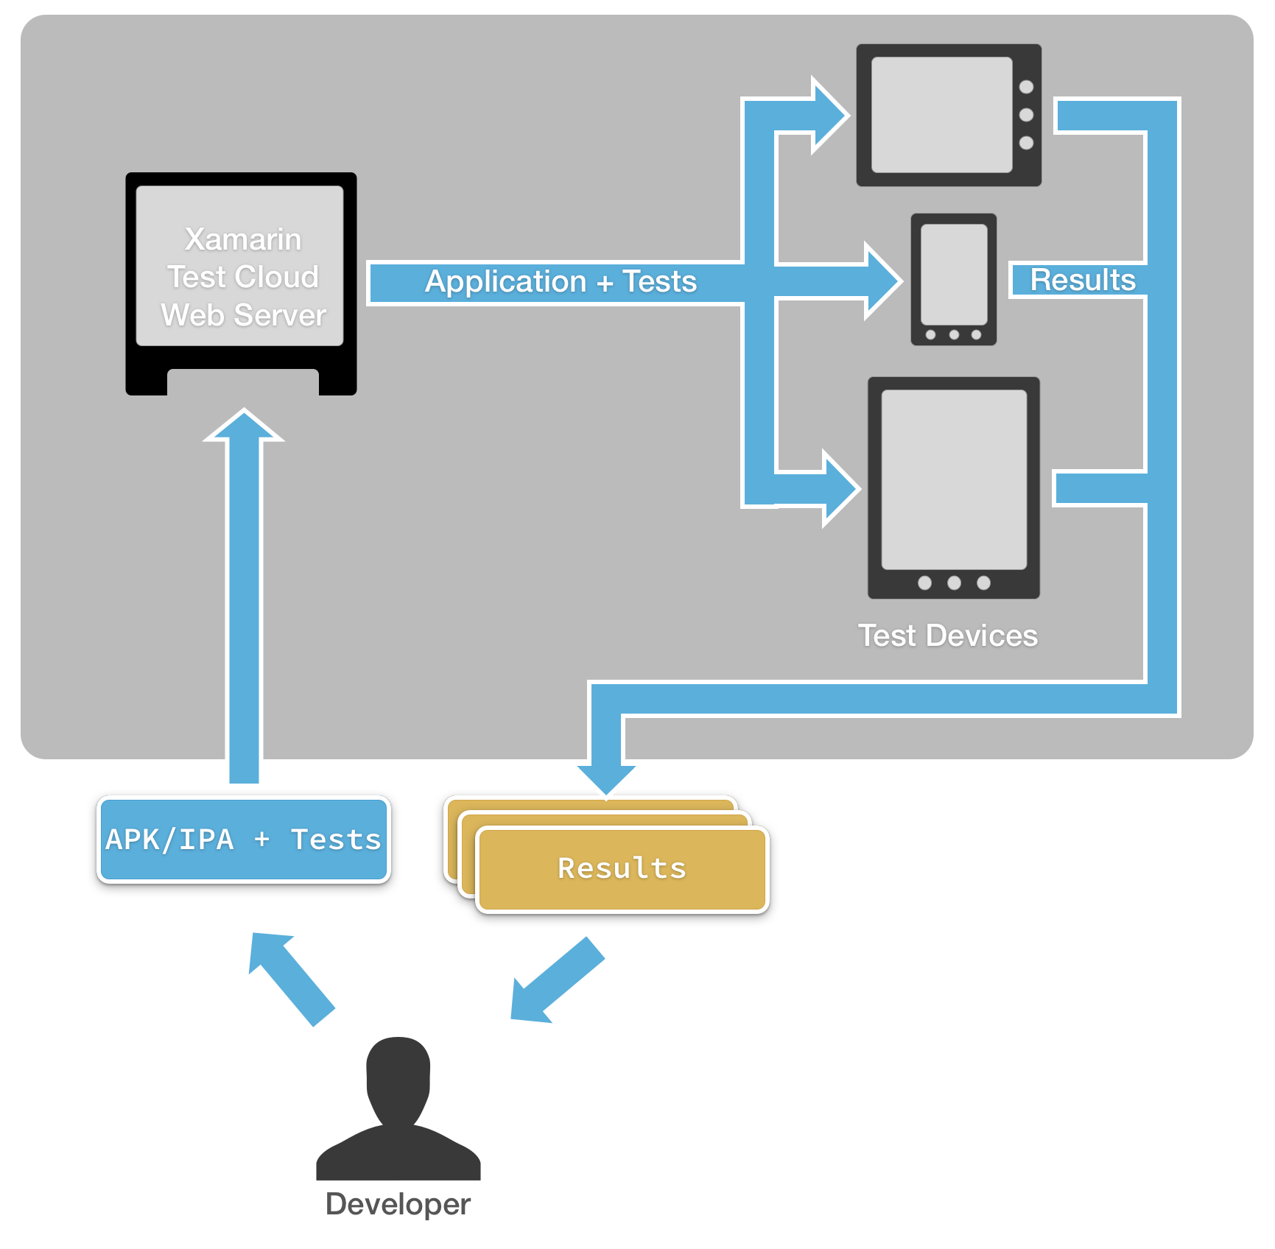
Kiến trúc tổng quan

Slide 7
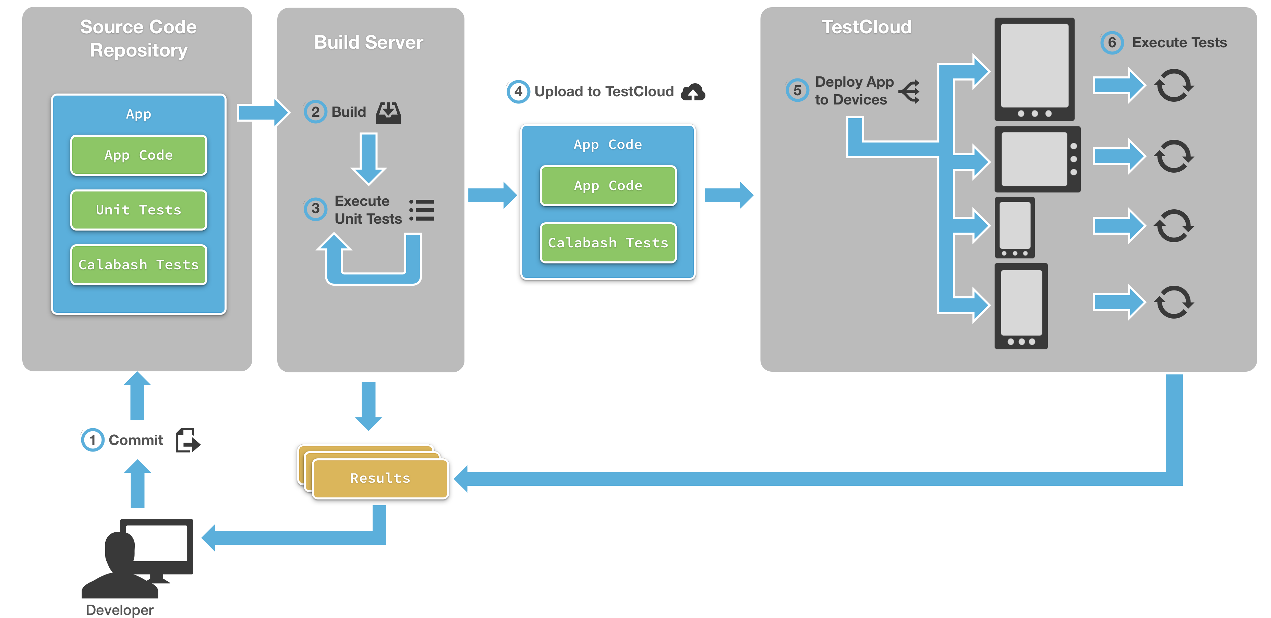
Kiến trúc tổng quan

Slide 8
Cấu trúc
Xamarin Test Cloud Agent
DeviceAgent
Notes:
Xamarin Test Cloud Agent – This is a lightweight HTTP server that interacts with tests via JSON over HTTP. The Xamarin Test Cloud Agent is a middle-man that will take queries (and in some cases, actions) from the tests and perform them on the application being tested. The Xamarin Test Cloud Agent is required for both Android and iOS applications, and has a slightly different role on each platform.
DeviceAgent – This is installed only iOS applications that are built with Xcode 8. Logically it is very similar to t Xamarin Test Cloud Agent – it is responsible for perform gestures and advanced queries on iOS views but does so using a different set of testing APIs. We will learn more about the DeviceAgent below.

Slide 9
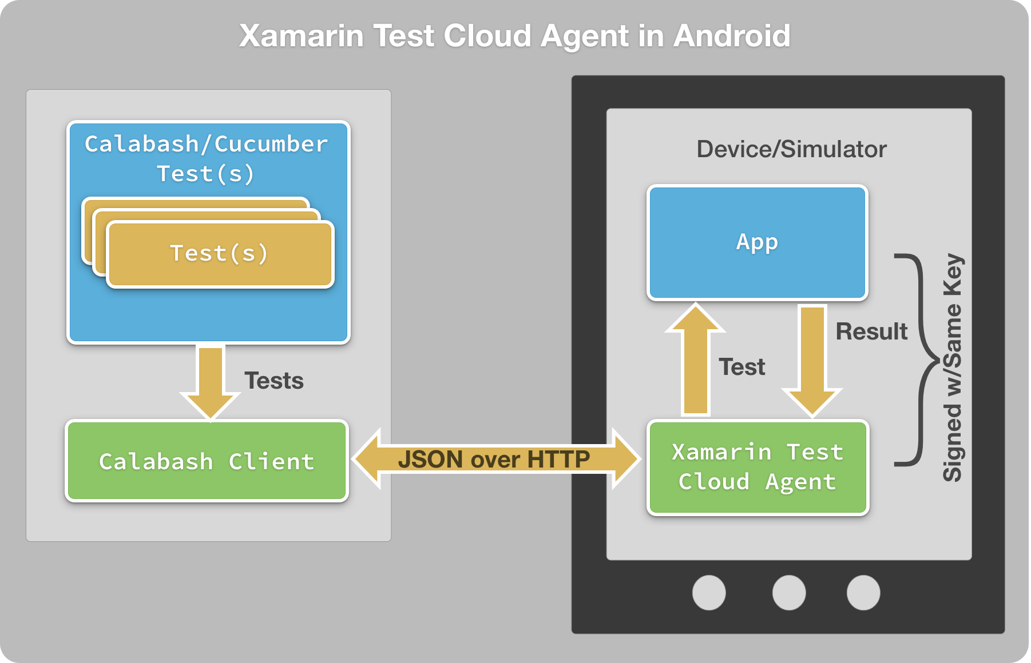
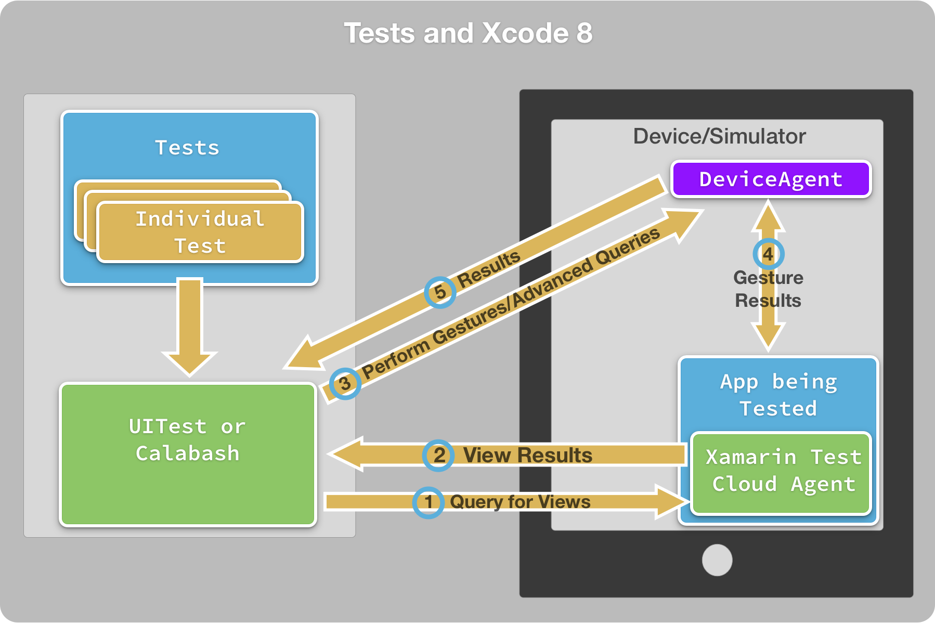
Xamarin Test Cloud Agent
Android
iOS

Slide 10
Tổng kết
Xamarin Test Cloud là một giải pháp công nghệ kiểm thử tự động qua kiến trúc Client-Cloud
Xamarin Test Cloud là một dịch vụ thương mại của Xamarin
Xamarin Test Cloud hỗ trợ test các ứng dụng trên nền tảng iOS và Android với đầy đủ các thiết bị hiện có

Slide 11
Thank you for watching

